Slide 1
Портфоліо
вчителя
української мови та літератури
Кролевецької загальноосвітньої школи
І – ІІІ ступенів № 6
Кролевецької районної ради
Сумської області
Сенченко
Тетяни Павлівни
Сенченко Т. П.

Slide 2
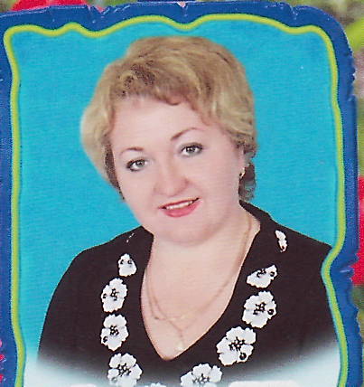
Візитна картка вчителя
Прізвище, ім’я та по батькові | Сенченко Тетяна Павлівна
Дата народження | 21 червня 1978 року
Повна домашня адреса | вулиця Заводська, буд.10, м. Кролевець, Сумської області 41300
Який навчальний заклад закінчила | Сумський державний педагогічний університет імені А. С. Макаренка, 2000 рік
Спеціальність за дипломом | українська мова та література
Кваліфікаційна категорія | І категорія
Місце роботи Участь у конкурсах | Кролевецька загальноосвітня школа І-ІІІ ступенів №6 Кролевецької районної ради Сумської області переможець міського етапу конкурсу “Вчитель року-2007» ( ІІІ місце, м. Суми)
Сенченко Т. П.
2

Slide 3
Педагогічне кредо
Учительська професія – це людинознавство, постійне проникнення в складний духовний світ людини, яке ніколи не припиняється
В. Сухомлинський
Життєве кредо
Якщо я не горітиму , ти не горітимеш,
то хто ж тоді світитиме!
Омар Хаям
Сенченко Т. П.
3

Slide 4
Тема досвіду
Розвиток
асоціативного мислення
як один із засобів формування
творчої особистості
на уроках української літератури
Сенченко Т. П.
4

Slide 5
Мета досвіду
Вивчення ефективності впровадження технологій розвитку асоціативного мислення на уроках української літератури в процесі формування творчої особистості
Актуальність теми
Формування творчої, духовно багатої конкурент-
носпроможної особистості, здатної критично мислити,
приймати нестандартні рішення , бути здатною до вибору чис-
ленних альтернатив , що пропонує сучасне життя
Завдання
Розвивати творчі й комунікативні здібності, чуттєве, асоціативно-образне та критичне мислення учня
Сенченко Т. П.
5

Slide 6
Основні принципи роботи
Доступність
Наочність
Наступність
Індивідуальний підхід
Науковість
Навчання
Сенченко Т. П.
6

Slide 7
Основні напрямки роботи
Впроваджен-ня нових форм і методів роботи
Орієнтація на пошук нових ідей, фактів, образів
Створення умов для всебічного розвитку учня
Позаурочна робота
Розвиток індивідуаль-них
особливостей учня
Розвиток творчого мислення
Сенченко Т. П.
7

Slide 8
Реалізація досвіду
Творчі роботи асоціативного характеру
Асоціативно-логічні схеми
Асоціативні диктанти
Завдання асоціативного характеру
Сенченко Т. П.
8

Slide 9
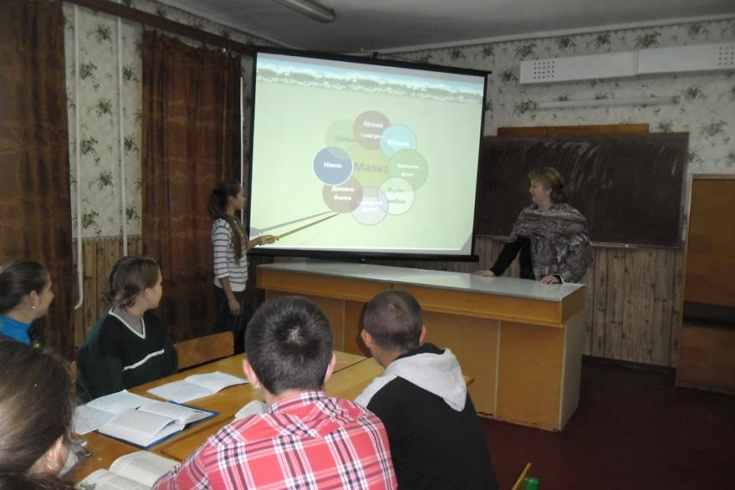
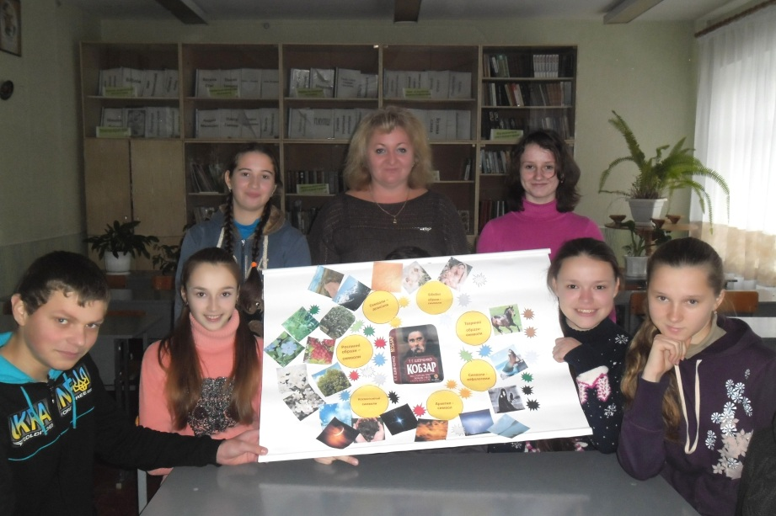
Розвиток
асоціативного мислення
як один із засобів формування
творчої особистості
на уроках української літератури
10 клас
9 клас
Леся Українка.
Драма-феєрія «Лісова пісня» .
Символічність образів Мавки
й дядька Лева.
Прийом «Асоціативний кущ»
« Кольористика образів-символів в творчості Кобзаря та її вплив на психоемоційний стан людини»
Прийом «Асоціативний колаж»
9
Сенченко Т. П.

Slide 10
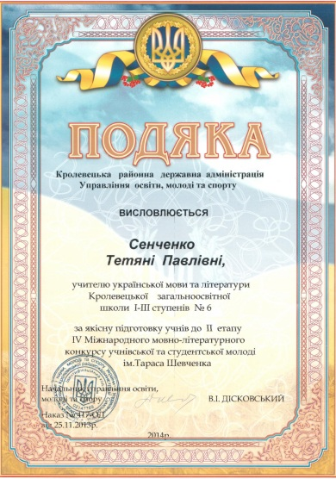
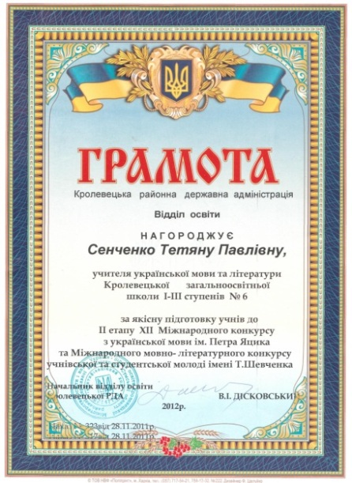
Результати
педагогічної діяльності
Сенченко Т. П.
10

Slide 11
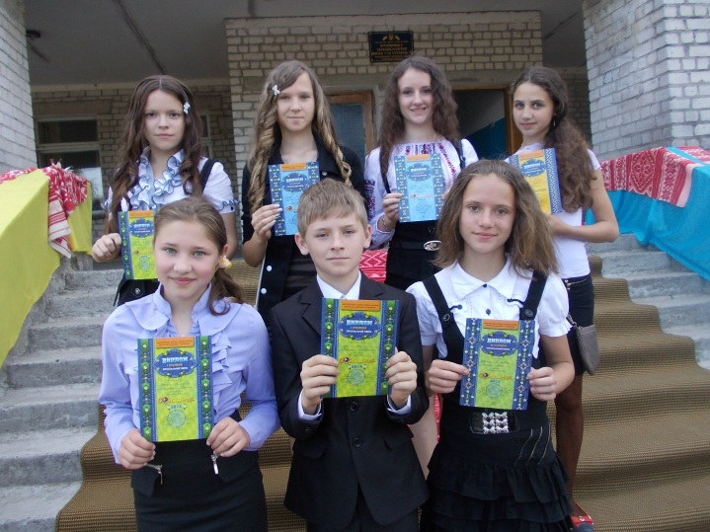
Участь у позашкільних заходах
Результативність у Всеукраїнській
українознавчій грі «Соняшник»
Сенченко Т. П.
11

Slide 12
Участь
у конкурсах учнівської творчості
Кисіль Інна,
учениця 7 класу- ІІІ місце
в ІІ етапі Всеукраїнського конкурсу учнівської творчості. Номінація
«Література», 2013 рік
Пінчук Альона,
учениця 11 класу –
ІІ місце в районному
конкурсі «Проба пера»,
2012 рік
Сенченко Т. П.
12

Slide 13
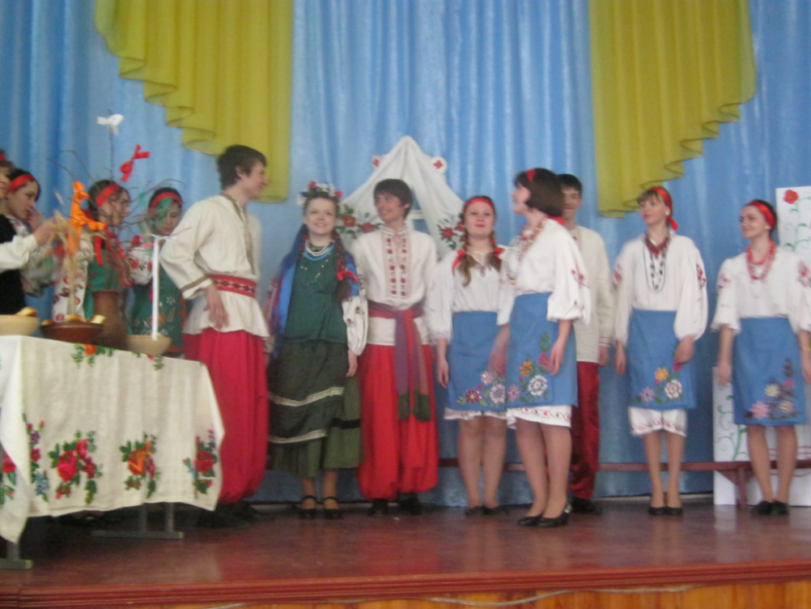
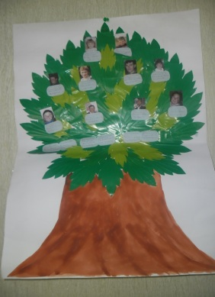
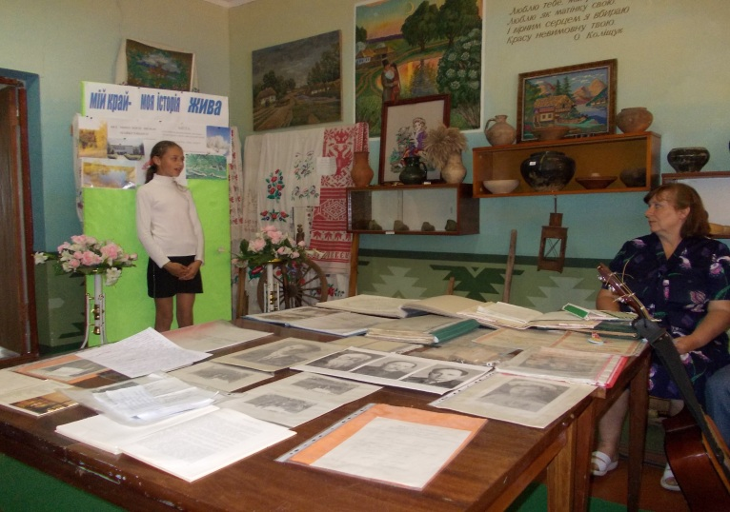
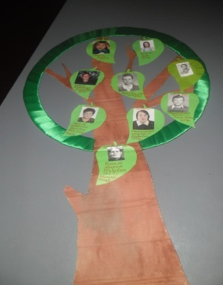
Позакласна робота
Фольклорно -етнографічна
композиція «Українське весілля»
Презентація проекту
«Мій родовід»
( Фрагмент циклу виховних годин
« Мій край – моя історія жива»)
Сенченко Т. П.
13

Slide 14
Чекаю всіх на своєму блозі :
bereginya2015.jimdo.com
Сенченко Т. П.
14

Slide 15
Дякую за увагу!
Сенченко Т. П.
15

